Slide 1
Primjena digitalnog alata Powtoon u nastavi prirode i biologije
Županijsko stručno vijeće učitelja prirode i biologije Osječko-baranjske županije
Čepin, 17.05.2023.
Sara Pavić, mag.prim.educ
Ana Kraštek, mag.prim.educ

Slide 2
PowToon
online alat za izradu animiranih videozapisa i prezentacija
slikovit i zabavan način za prezentiranje nastavnog sadržaja
tri su razine korištenja Powtona: besplatno, Pro i Business

Slide 3
Ograničenja besplatne verzije PowToona su:
ograničen broj stilova, pozadina, elemenata i audio zapisa
nemogućnost uklanjanja loga
nemogućnost preuzimanja na računalo (moguće preko Youtube-a)
maksimalno trajanje do 5 minuta
korištenje u nekomercijalne svrhe

Slide 4
BESPLATNA VERZIJA
izrada različitih multimedijskih sadržaja:
prezentacije
edukativni videozapisi
uvod, kratki pregled ili podsjetnik na nastavni sadržaj
simulacije pojava i procesa
marketing i predstavljanje proizvoda
analiza rezultata i izvještaji

Slide 5
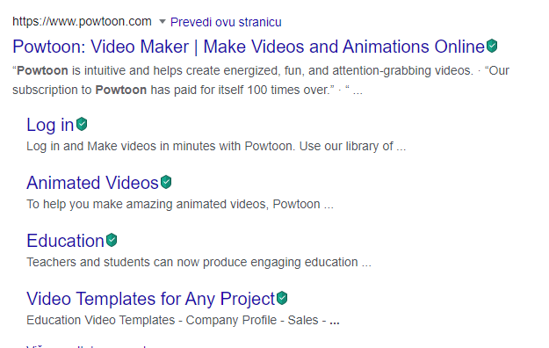

Slide 6
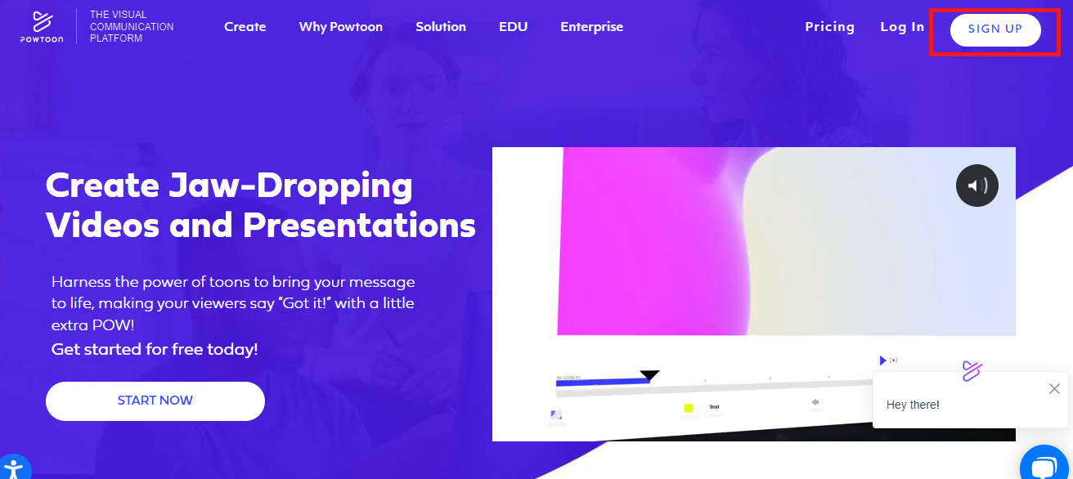

Slide 8
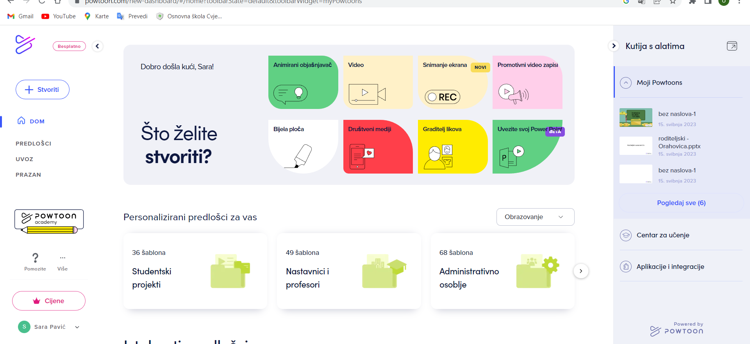

Slide 9
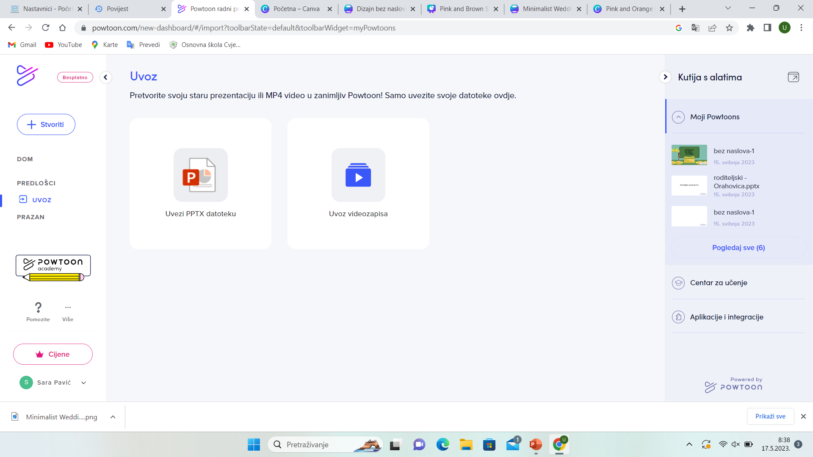

Slide 10
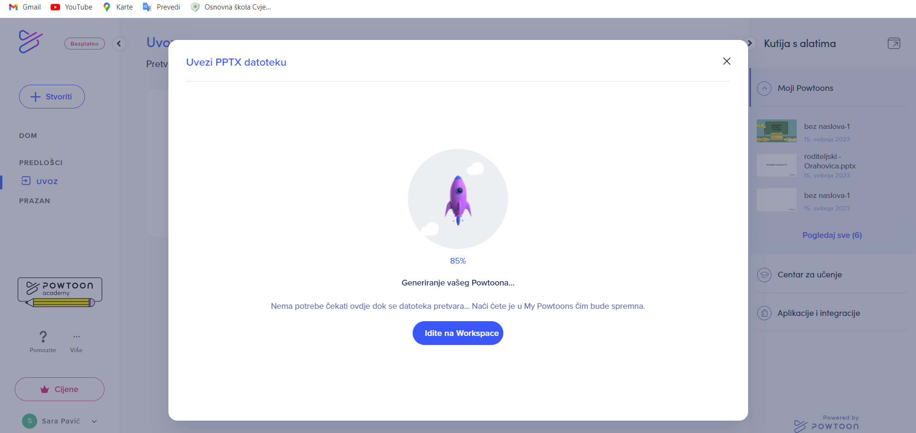

Slide 11
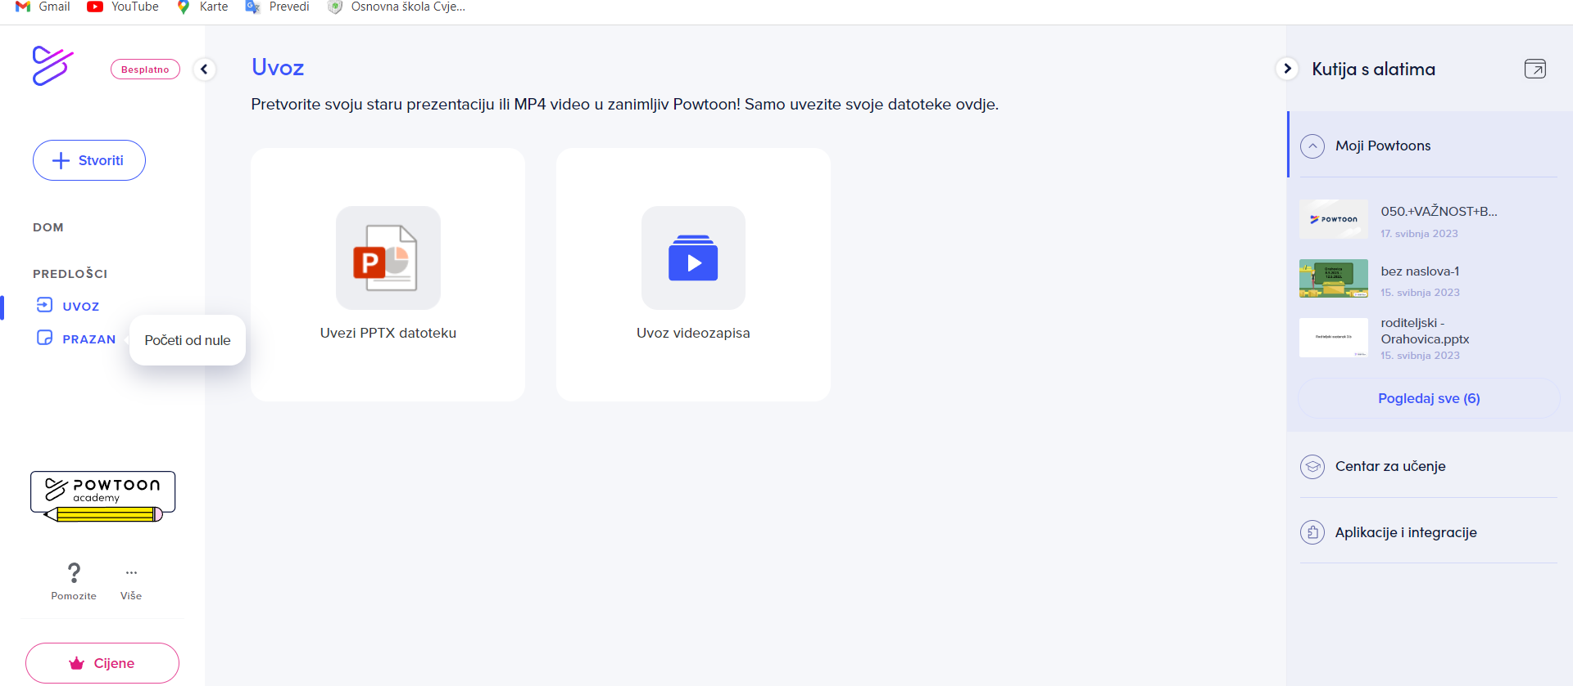

Slide 12
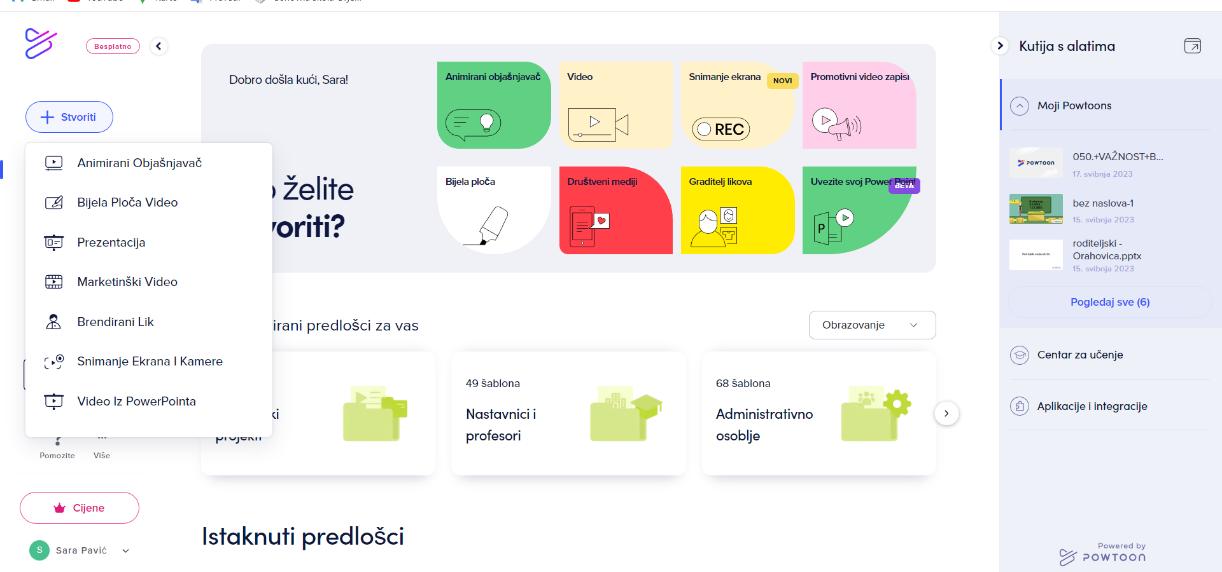

Slide 13
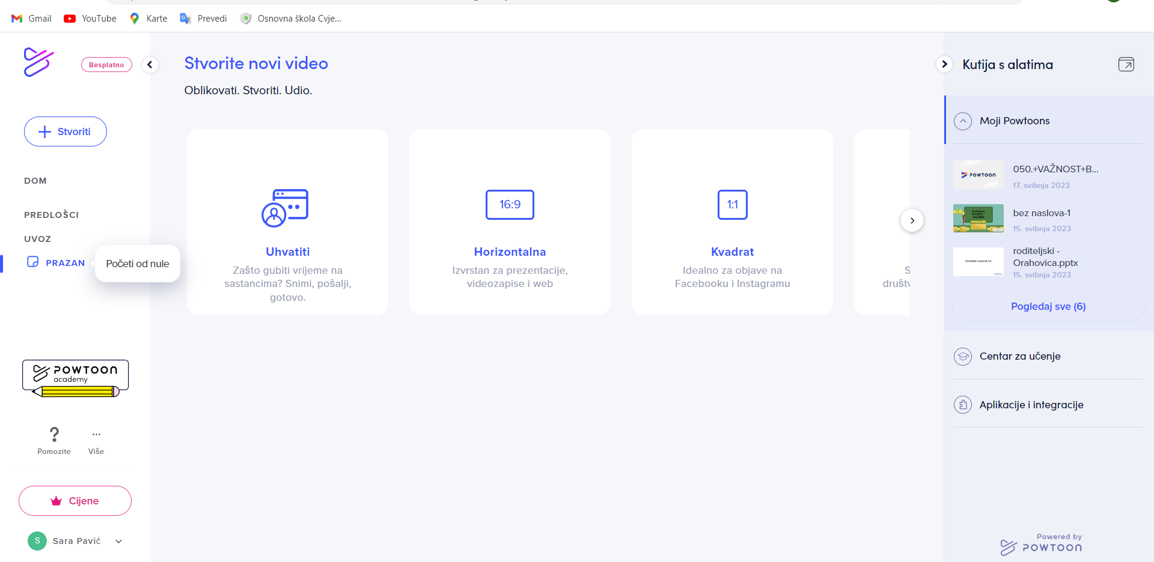

Slide 14
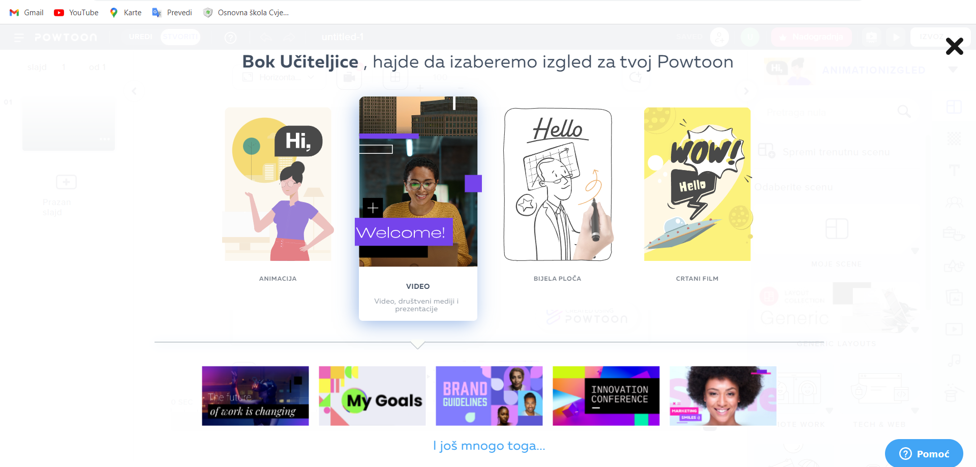

Slide 15
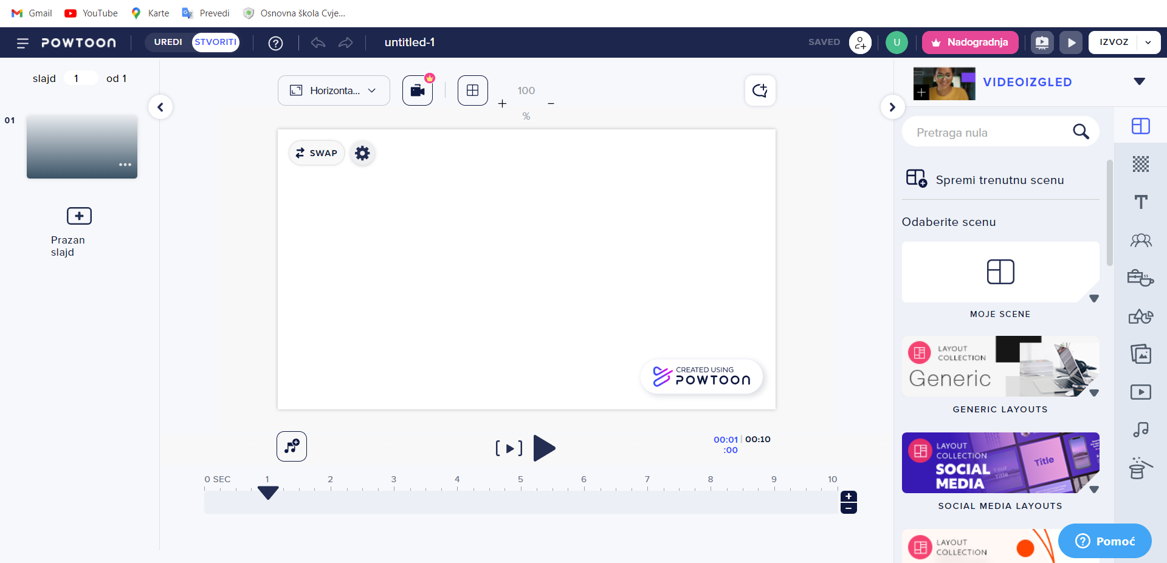

Slide 17
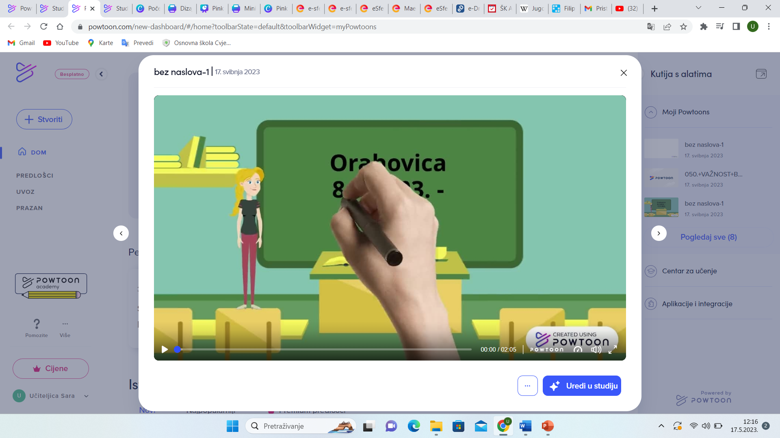

Slide 18
Primjer
https://www.powtoon.com/online-presentation/g8PS63tHPDK/?utm_medium=social-share&utm_campaign=workspace+share&utm_source=copy+link&utm_content=g8PS63tHPDK&utm_po=43430289&mode=movie

